Slide 1
Introduction à la vision/opencv
Mis à jour 09-12-18 © Marc Lalonde

Slide 2
Vision
Une image = des pixels
Selon le type d’image, chaque pixel est représenté par 1 ou plusieurs nombres
Image simple en niveaux de gris: nombre entier entre 0 et 255
Par convention, 0=noir et 255=blanc
Image couleur: 3 nombres entiers, chacun entre 0 et 255
1er nombre: quantité de rouge (R)
2e nombre: quantité de vert (G)
3e nombre: quantité de bleu (B)
Si R=255, G=0, B=0: pixel est rouge pur très clair
Si R=255, G=255, B=0: pixel est jaune
Etc.

Slide 3
Vision (suite)
Pour un ordinateur, une image est un tableau de nombres
Il faut utiliser des algorithmes qui vont aider à interpréter ce que les nombres représentent.
Ex. contours.

Slide 4
Manipulations d’images
Rotations
Changements de taille
Réduire par un facteur 2,3,4…: facile
Grossir –> interpoler
Couleur -> niveaux de gris
Couleur -> couleur
Noter: plusieurs représentations de la couleur

Slide 5
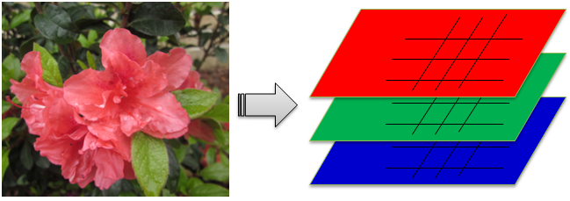
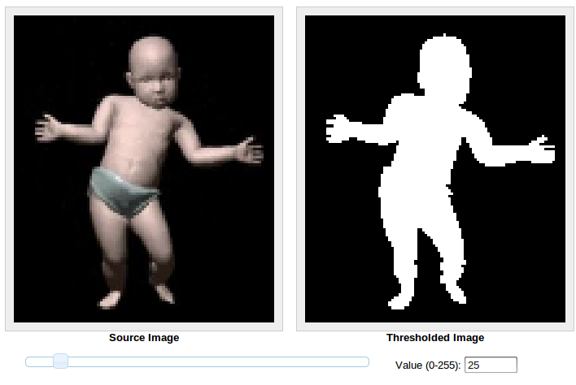
Termes importants
Bande, canal (channel)
1 bande: image à niveaux de gris
3 bandes: image couleur (i.e. RGB)
ROI (région d’intérêt): rectangle dans une image
Masque: image dont les pixels ‘intéressants’ ont une valeur ≠ 0 et ceux pas intéressants = 0
Seuillage (thresholding): si un pixel a une valeur > un certain ‘seuil’ -> pixel est blanc, sinon pixel est noir.

Slide 6
OpenCV - résumé
Librairie de vision par ordinateur, créé il y a ~20 ans par Intel
C/C++, avec interfaces pour python, Java…
Des centaines/milliers de fonctions!
Permet:
Charger/sauvegarder des images et des vidéos
Manipuler les images: resize, rotate, changer les couleurs, extraire les contours, etc.
Faire des opérations mathématiques sur des images
Reconnaître des formes, faire du suivi
Etc.

Slide 7
Pour s’en servir
Portabilité: Windows, Linux, MacOS, Android, iOS, etc.
Compilation:
#include “opencv2/opencv.hpp”
Linking:
Plusieurs “import librairies” (donc faut se préoccuper des DLL)
Documentation: suffit de googler « opencv doc »

Slide 8
Objets importants
Namespace ‘cv’
L’objet le plus important: cv::Mat
Représente une image
Taille: cv::Mat::rows, cv::Mat::cols
Types de pixel: CV_8U, CV_16U, CV_32F, etc.
A un pointeur interne vers le tableau de pixels
Pas un pointeur mais a un ‘refcount’
Plein de façons de créer cet objet: 23 constructeurs!
cv::Mat monimagevide;
cv::Mat monimage(100,200,CV_8U); // image niveaux de gris 100 lignes x 200 colonnes
cv::Mat monimage(100,200,CV_8UC3); // image couleur 100 lignes x 200 colonnes

Slide 9
cv::Mat
On peut faire des opérations
Assignations: cv::Mat image; image=10;
Arithmétiques: image1+image2, 5*image3;
Accéder à un pixel: cv::Mat image(100,100,CV_8U); image.at<unsigned char>(10,20)=255;
Attention au refcount
cv::Mat A(500,500,CV_8U);
A=100;
Cv::Mat B=A;
B=200; // Oups, A est aussi rempli avec des pixels 200
cv::Mat A(500,500,CV_8U);
A=100;
Cv::Mat B=A.clone();
B=200; // Ok, A est rempli avec des pixels 100, B avec des 200

Slide 10
Fonctions pratiques
Chargement/sauvegarde d’images (CV_8U)
cv::Mat imread(const string& filename, int flags=1 )
bool cv::imwrite(const string& filename, InputArray img)
Affichage : cv::imshow(“nomdefenetre”, cv::Mat)
Accompagné de cv::waitKey()

Slide 11

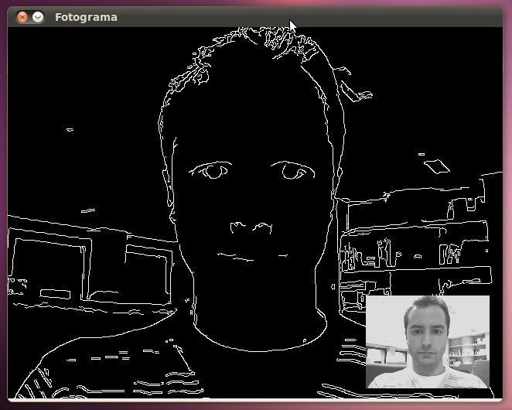
Fonctions pratiques (suite)
Distance transform
Contours (Sobel, Canny)

Slide 12
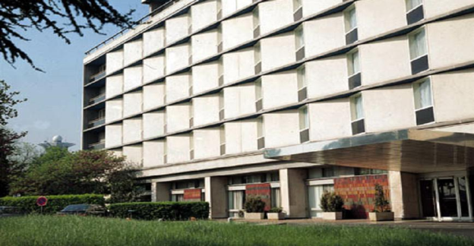
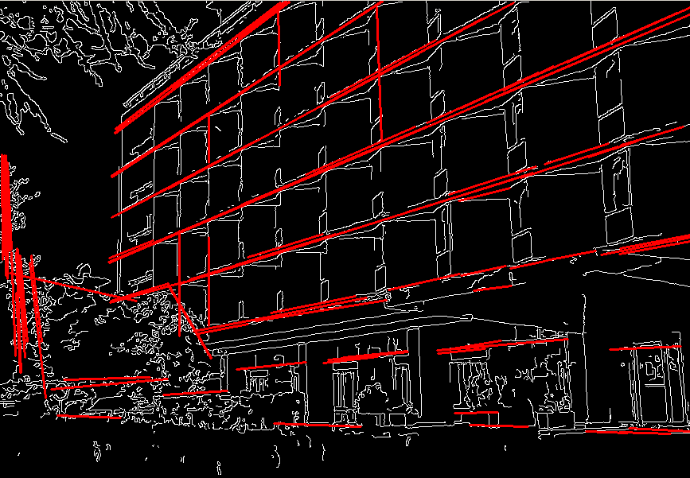
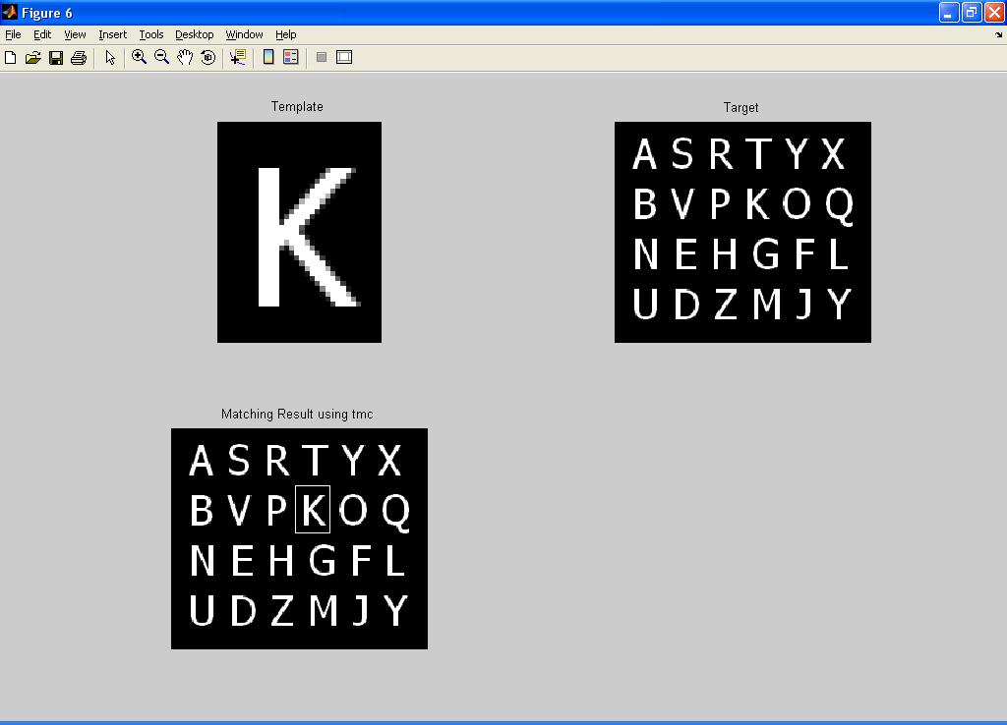
Fonctions pratiques (suite)
Hough:
Template matching

Slide 13
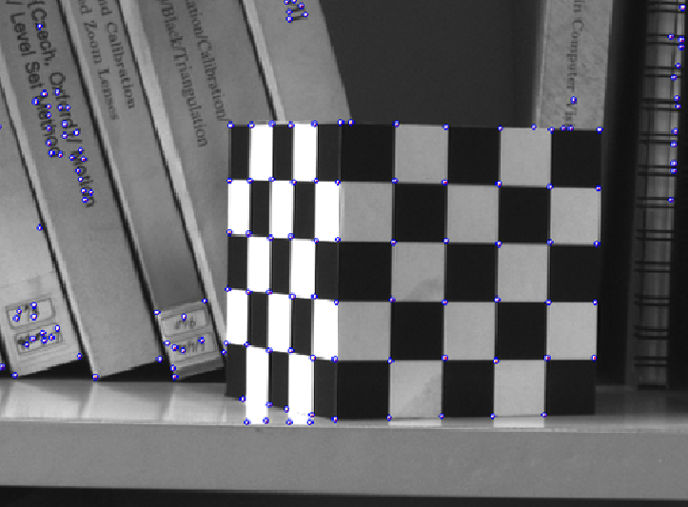
Fonctions pratiques (suite)
Détection de coins
Détection de visages

Slide 14
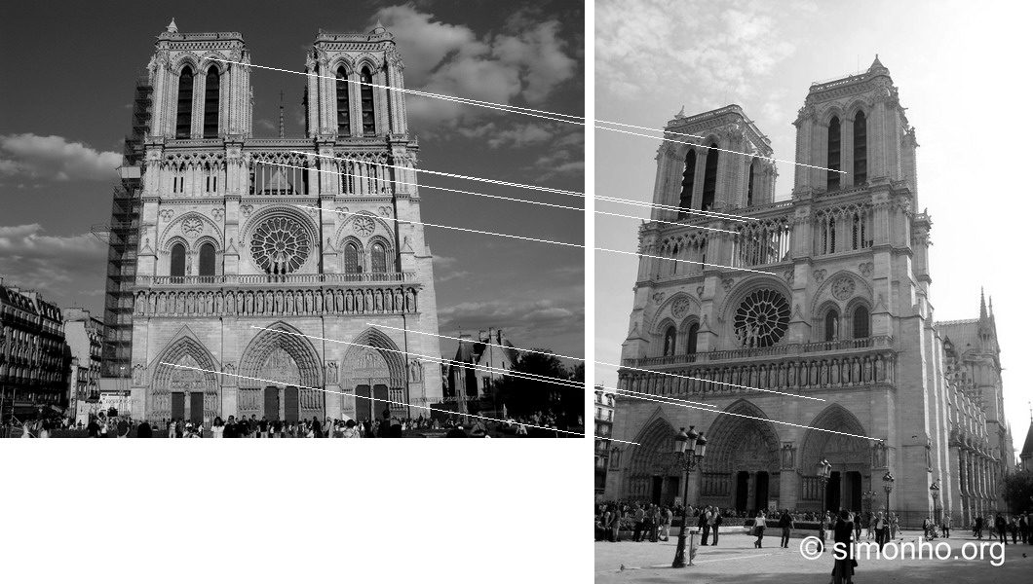
Fonctions pratiques (suite)
SIFT et variantes
(voir vidéo)

